Slide 1
Pravouhlý trojuholník a jeho riešenie
Anna Medvecová 2.kM

Slide 2
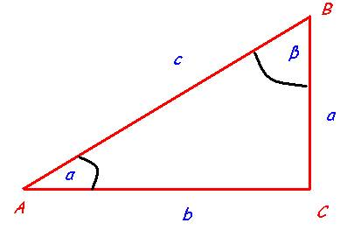
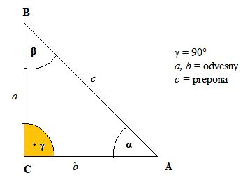
Pravouhlý trojuholník je taký trojuholník, ktorého jeden vnútorný uhol je pravý.
C= prepona
a, b= odvesny (sú na seba kolmé)

Slide 3
Vlastnosti pravouhlého trojuholníka
Jeden uhol je pravý, dva uhly sú ostré .
Dve kratšie strany sú na sebe kolmé – voláme ich odvesny. Najdlhšia strana sa volá prepona.
Priesečník výšok je vrchol, pri ktorom je pravý uhol.
Dve výšky sú totožné s dvoma stranami – odvesnami.
Pre tento trojuholník platí Pytagorova veta.

Slide 4
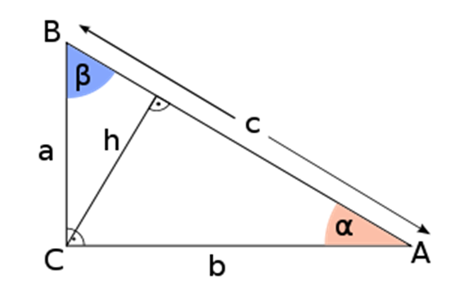
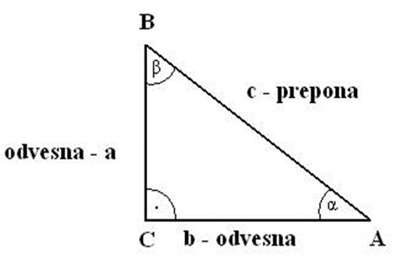

Slide 5

Pravouhlý trojuholník a jeho využitie v goniometri
Funkcia sínus – sin a – pomer protiľahlej odvesny pravouhlého trojuholníka k prepone
Funkcia kosínus – cos a – pomer priľahlej odvesny pravouhlého trojuholníka k prepone
Funkcia tangens- tg a – pomer protiľahlej odvesny pravouhlého trojuholníka k priľahlej odvesne
Funkcia kotangens- cotg a – pomer priľahlej odvesny pravouhlého trojuholníka k protiľahlej odvesne

Slide 6
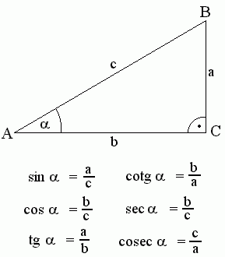
sin a = a : c tg a =a : b
cos a =b : c cotg a =b : a

Slide 7
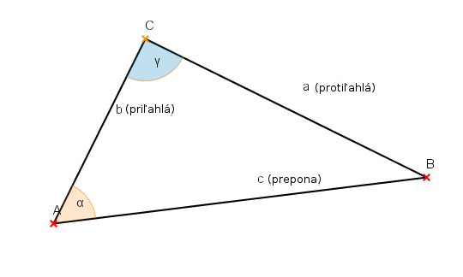

Slide 8
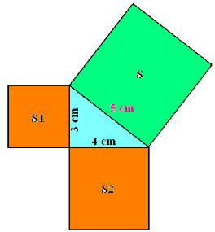
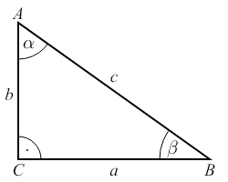

Príklad č.1
V pravouhlom trojuholníku ΔABC sú dané odvesny a =3 cm, b = 4 cm.
Vypočítajte: preponu c
Riešenie:
c²=a²+b²
c²=3²+4²=9+16=25
c= $\sqrt{25=5}$

Slide 9
Príklad č.2
Dokážte, že ak trojuholník má strany a = 4p2- 1, b = 4p, c = 4p2+1 je pravouhlý a volá sa Pytagorejský trojuholník. Napíšte štyri takéto trojuholníky.
Riešenie:
Ak pre trojuholník platí Pytagorova veta, je pravouhlý.
a2+b2=c2
(4p2 -1)2 + (4p)2 = (4p2 +1)2
16p4 - 8p2 +1+ 16p2 = (4p2 +1)2
16p4 +8p2 + 1= (4p2+1)2
(4p2+1)2 =(4p2 +1)2

Slide 10

Pytagorova veta platí, trojuholník je pravouhlý.
Pytagorejské trojuholníky:
Skúška:
35² + 12⁴ =37²
1225 + 144 = 1369
1369 = 1369

Slide 11
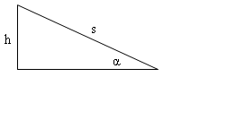
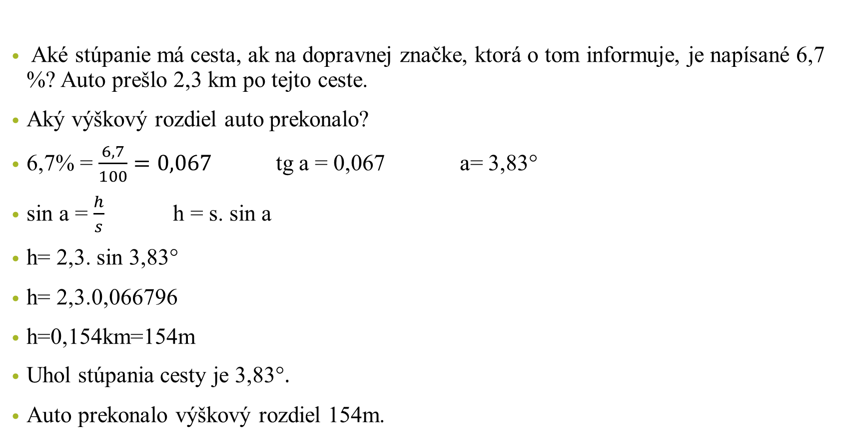
Príklad č.3
Aké stúpanie má cesta, ak na dopravnej značke, ktorá o tom informuje, je napísané 6,7 %? Auto prešlo 2,3 km po tejto ceste.
Aký výškový rozdiel auto prekonalo?
6,7% = $\frac{6,7}{100}=0,067$ tg a = 0,067 a= 3,83°
sin a = $\frac{h}{s}$ h = s. sin a
h= 2,3. sin 3,83°
h= 2,3.0,066796
h=0,154km=154m
Uhol stúpania cesty je 3,83°.
Auto prekonalo výškový rozdiel 154m.

Slide 12
Zdroj:
Ja som používala materiál zo základnej školy

Slide 13
Ďakujem za pozornosť ǃ

